Slide 1
第7章 函数
函数的基本使用
函数的参数传递
可变对象作为参数
实战10：哥德巴赫猜想
变量的作用域
函数的递归调用
实战11：快速排序

Slide 2
掌握函数的基本使用方法
掌握函数的参数传递方式
理解变量的作用域
理解函数的递归调用

Slide 3
7.1
函数的基本使用
函数的定义
函数的返回值
函数的注释

Slide 4
7.1 函数的基本使用
7.1.1 函数的定义
自定义函数
def 函数名(参数列表)：
函数体
return 返回值列表
def是关键字，表示定义一个函数；
函数名是一个标识符，注意不能与关键字重复；
参数列表可以有零个、一个或多个，没有参数时圆括号也需要保留；
函数体的起始位置可以选择以注释形式进行函数说明，此时的注释在Python中被称为文档字符串；
return语句可以省略，当需要返回值时，return是函数结束的标志，会将返回值列表返回给调用者。

Slide 5
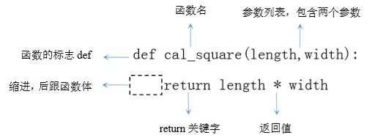
7.1 函数的基本使用
在定义函数时的参数列表里面的参数是形式参数，简称为“形参”，指length和width；当调用函数时，要传给函数内部的参数是实际参数，简称为“实参”，指cal_square(4,3)中的4和3。
7.1.1 函数的定义
定义计算矩形面积的函数
def cal_square(length,width):
return length * width
result = cal_square(4,3)
print(result)
12

Slide 6
7.1 函数的基本使用
7.1.2 函数的返回值
进行函数调用时，传递参数实现了从函数外部向函数内部进行数据传输，而return语句则实现了从函数内部向函数外部输出数据。函数的返回值可以是空值、一个值或者多个值。
如果定义函数时没有return语句或者只有return语句而没有返回数据时，则Python会认为此函数返回的是None，None表示空值。

Slide 7
7.1 函数的基本使用
打印函数的返回结果
7.1.2 函数的返回值
打印借阅书籍情况
def borrow_books(name,book,day):
print(f"{name}借阅了书籍《{book}》,预计借阅{day}天")
borrow_books("小千","红楼梦",14)
result = borrow_books("小锋","西游记",10)
print(result)
def borrow_books(name,book,day):
print(f"{name}借阅了书籍《{book}》,预计借阅{day}天")
borrow_books("小千","红楼梦",14)
borrow_books("小锋","西游记",10)
小千借阅了书籍《红楼梦》,预计借阅14天
小锋借阅了书籍《西游记》,预计借阅10天
None
小千借阅了书籍《红楼梦》,预计借阅14天
小锋借阅了书籍《西游记》,预计借阅10天

Slide 8
7.1 函数的基本使用
7.1.2 函数的返回值
求一个三位数百、十、个位的值
当函数的返回值为多个时，返回的多个值是由逗号隔开的，此时有了构成元组的标志，函数的返回值构成了一个元组
def cal_digit(number):
high = number // 100
mid = number // 10 % 10
low = number % 10
return high, mid, low
result = cal_digit(543)
print(result)
a,b,c = cal_digit(543)
print(a,b,c)
(5, 4, 3)
5 4 3

Slide 9
7.1 函数的基本使用
7.1.3 函数的注释
当定义函数却没有写函数体时，代码会高亮显示，表示语法有问题，程序无法顺利运行，此时pass可以充当未完成的代码，使得整个程序能够正常运行。在if、for、while等语句后的语句块，也可以用pass进行占位。
def is_leap():
pass

Slide 10
7.1 函数的基本使用
在函数体的起始位置键入三引号进行函数注释（注：在PyCharm中输入三引号并按回车，可以自动生成部分函数注释），也称为文档字符串。文档字符串中一般包括函数的功能、参数以及返回值，查看文档字符串可以通过__doc__属性。
7.1.3 函数的注释
def is_leap(year):
"""
判单年份是不是闰年
:param year:年份
:return:返回值为布尔类型
"""
if (year%4 == 0 and year%100 != 0) or year%400 == 0:
return True
else:
return False
print(is_leap.__doc__)
判单年份是不是闰年
:param year:年份
:return:返回值为布尔类型

Slide 11
7.2
函数的参数传递
参数的位置传递
参数的关键字传递
参数的默认值传递
参数的包裹传递
参数的解包裹传递

Slide 12
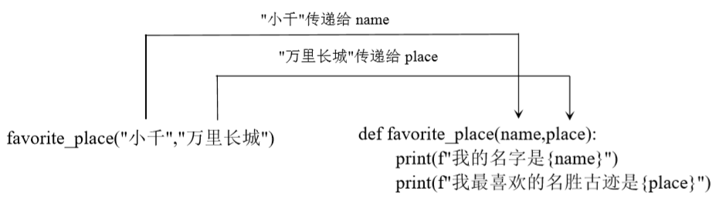
7.2 函数的参数传递
7.2.1 参数的位置传递
参数的位置传递是指调用函数时，根据函数定义的形参位置传递实参，将形参和实参顺序关联。
def favorite_place(name,place):
print(f"我的名字是{name}")
print(f"我最喜欢的名胜古迹是{place}")
favorite_place("小千","万里长城")
我的名字是小千
我最喜欢的名胜古迹是万里长城

Slide 13
7.2 函数的参数传递
7.2.1 参数的位置传递
函数调用时，实参的传递顺序与定义函数形参的顺序需要保持一致，如果顺序不正确，结果会不符合预期。
def favorite_place(name,place):
print(f"我的名字是{name}")
print(f"我最喜欢的名胜古迹是{place}")
favorite_place("万里长城","小千")
我的名字是万里长城
我最喜欢的名胜古迹是小千

Slide 14
7.2 函数的参数传递
7.2.1 参数的位置传递
需要注意的是，实参和形参的类型和个数必须匹配，否则程序就会异常。
def favorite_place(name,place):
print(f"我的名字是{name}")
print(f"我最喜欢的名胜古迹是{place}")
favorite_place("小千","万里长城","避暑山庄")
Traceback (most recent call last):
File "C:\1000phone\parter7\scenic_spots.py", line 4, in <module>
favorite_place("小千","万里长城","避暑山庄")
TypeError: favorite_place() takes 2 positional arguments but 3 were given

Slide 15
7.2 函数的参数传递
7.2.2 参数的关键字传递
参数的关键字传递中，会直接将形参的名称和实参的值关联起来，故允许传递实参的顺序与定义函数的形参顺序不一致。
def favorite_place(name,place):
print(f"我的名字是{name}")
print(f"我最喜欢的名胜古迹是{place}")
favorite_place(place="桂林山水",name="小锋")
我的名字是小锋
我最喜欢的名胜古迹是桂林山水
以下两种方式等价：
favorite_place(place="桂林山水",name="小锋")
favorite_place(name="小锋",place="桂林山水")

Slide 16
7.2 函数的参数传递
7.2.3 参数的默认值传递
在调用函数时，如果给形参提供了实参，函数将会使用指定的实参值；如果不提供实参，函数将会使用形参的默认值。故而，当形参有指定的默认值时，可以在函数调用中省略相应的实参。需要注意的是，有默认值的形参必须要在没有默认值的形参的右侧，否则函数将会报错。
def favorite_place(name,place="万里长城"):
print(f"我的名字是{name}")
print(f"我最喜欢的名胜古迹是{place}")
favorite_place(name="小千")
我的名字是小千
我最喜欢的名胜古迹是万里长城

Slide 17
7.2 函数的参数传递
7.2.3 参数的默认值传递
即使形参有默认值，也可以在调用函数时给其传入实参。
def favorite_place(name,place="万里长城"):
print(f"我的名字是{name}")
print(f"我最喜欢的名胜古迹是{place}")
favorite_place(name="小锋",place="桂林山水")
我的名字是小锋
我最喜欢的名胜古迹是桂林山水

Slide 18
7.2 函数的参数传递
7.2.4 参数的包裹传递
在定义函数时，有时候不知道调用时会传递多少个实参，Python提供了能够接受任意数量实参的传参方式，即参数的包裹传递。
传递不确定长度的实参，可以在形参前面加上星号（*）来实现
def favorite_language(*languages):
print(languages)
favorite_language("Python")
favorite_language("C","C++","Python")
('Python',)
('C', 'C++', 'Python')

Slide 19
7.2 函数的参数传递
7.2.4 参数的包裹传递
函数接收不同类型的实参的情况
def favorite_language(name,*languages):
print(f"{name}喜欢的编程语言如下：")
for language in languages:
print(language)
favorite_language("小千","Python")
favorite_language("小锋","C","C++","Python")
小千喜欢的编程语言如下：
Python
小锋喜欢的编程语言如下：
C
C++
Python

Slide 20
7.2 函数的参数传递
7.2.4 参数的包裹传递
参数的包裹传递还包括接收关键字参数并将其存放到字典中，需要使用双星号（**）来实现。
def personinfo(**info):
return info
result = personinfo(id=1,name="小千",age=19,grade="大二")
print(result)
{'id': 1, 'name': '小千', 'age': 19, 'grade': '大二'}

Slide 21
7.2 函数的参数传递
7.2.4 参数的包裹传递
形参的排列顺序是先位置形参，然后关键字形参，再是*元组形参，最后是**字典形参，否则程序就会异常。
def personinfo(*languages,**info):
for key,value in info.items():
print(f"{key}:{value}")
print("喜欢的编程语言如下：")
for language in languages:
print(language,end=" ")
personinfo("C","C++","Python",id=1,name="小千",age=19,grade="大二")
id:1
name:小千
age:19
grade:大二
喜欢的编程语言如下：
C C++ Python

Slide 22
7.2 函数的参数传递
7.2.5 参数的解包裹传递
参数的解包裹传递机制为：当实参为元组或列表时，将其拆分，使得元组或列表中的每一个元素对应一个位置形参；当实参为字典时，将字典拆分，使得字典中的每一个键值对作为一个关键字传递给形参。

Slide 23
7.2 函数的参数传递
7.2.5 参数的解包裹传递
传入元组或列表形式的实参
传入字典形式的实参
def product(a,b,c):
return a * b * c
dict01 = {
"a":22,
"b":10,
"c":22
}
print(product(**dict01))
def product(a,b,c):
return a * b * c
tuple01 = (22,10,22)
print(product(*tuple01))
list01 = [22,10,22]
print(product(*list01))
4840
4840
4840

Slide 24
7.3
可变对象作为参数

Slide 25
7.3 可变对象作为参数
在Python中，有数值、字符串以及元组等不可变的数据类型，也存在列表、字典等可变的数据类型，可变和不可变数据类型在作为函数的实参时，有很大的差别。

Slide 26
7.3 可变对象作为参数
当不可变对象作为实参时，在函数内参数的改变不会影响到该不可变对象的值。这是由于不可变对象作为参数时，向函数传递的是参数对应的值，如果在函数内部修改参数，相当于把参数的值复制一份后再进行改变，此时会开辟一个新的地址，函数内的变量指向这个新的地址，不会对不可变对象产生影响。
不可变对象brand作为实参传入函数后，值不变
def join_str(brand_str):
brand_str = "www." + brand_str + ".com"
return brand_str
brand = "codingke"
url = join_str(brand)
print("品牌名称为：",brand)
print("网址为：",url)
品牌名称为： codingke
网址为： www.codingke.com

Slide 27
7.3 可变对象作为参数
可变对象作为参数，相当于将可变对象直接传入函数，函数中的任何变动都会直接影响可变对象。
def change_shelves(goods_list):
goods_list.append("礼盒")
return goods_list
alist = ["牛奶","薯片","巧克力"]
result = change_shelves(alist)
print(alist)
print(result)
['牛奶', '薯片', '巧克力', '礼盒']
['牛奶', '薯片', '巧克力', '礼盒']
如果希望保留原货架信息，让它不变应该怎么处理呢？

Slide 28
7.4
实战10：哥德巴赫猜想

Slide 29
7.4 实战10：哥德巴赫猜想
哥德巴赫猜想是世界近代三大数学难题之一：“任一大于2的整数都可写成3个质数之和”，此猜想至今也没有完全证明，但是却可以用程序去验证它。
设计程序随机验证一个大于5的偶数是否能写成两个素数之和。需要解决三个问题：
如何判断一个数是否是偶数？
如何判断一个数是否是素数？
如何将一个数分解成两个素数之和？

Slide 30
7.4 实战10：哥德巴赫猜想
（1）判断一个数是否是偶数
如果一个数能整除2，那么这个数就是偶数
def is_even(number):
if number%2 == 0:
return True
else:
return False

Slide 31
7.4 实战10：哥德巴赫猜想
（2）判断一个数是否为素数
对于一个数number，如果number能被 间的所有整数整除，则number不是素数；如果存在一个数number不能整除，则number是素数。
import math
def is_prime(number):
if number < 2:
return False
sqrt_number = int(math.sqrt(number))
for i in range(2, sqrt_number + 1):
if number % i == 0:
return False
return True

Slide 32
7.4 实战10：哥德巴赫猜想
（3）将一个数分解成两个素数
def can_split(number):
equo_list = []
for i in range(1,number//2+1):
j = number - i
if is_prime(i) and is_prime(j):
equo_list.append(f"{number}={i}+{j}")
if not equo_list:
equo_list.append(f"{number}无法分解成两个素数")
return equo_list

Slide 33
7.4 实战10：哥德巴赫猜想
import math
def is_even(number):
"""判断一个数是否是偶数"""
if number%2 == 0:
return True
else:
return False
def is_prime(number):
"""判断一个数是否是素数"""
if number < 2:
return False
sqrt_number = int(math.sqrt(number))
for i in range(2,sqrt_number+1):
if number % i == 0:
return False
return True
def can_split(number):
"""判断一个数能否分解成两个素数的和，返回一个列表"""
equo_list = []
for i in range(1,number//2+1):
j = number - i
if is_prime(i) and is_prime(j):
equo_list.append(f"{number}={i}+{j}")
if not equo_list:
equo_list.append(f"{number}无法分解成两个素数")
return equo_list
if __name__ == "__main__":
random_num = input("请输入一个大于5的偶数")
if random_num.isdigit():
random_num = int(random_num)
if random_num > 5 and is_even(random_num):
result_list = can_split(random_num)
for equo in result_list:
print(equo)
else:
print("输入的数字不符合要求！")
else:
print("请输入整数！")
请输入一个大于5的偶数124
124=11+113
124=17+107
124=23+101
124=41+83
124=53+71

Slide 34
7.5
变量的作用域
局部变量
全局变量
nonlocal关键字

Slide 35
7.5 变量的作用域
变量起作用的代码范围称为变量的作用域，根据变量作用域的不同，变量可以分为:
局部变量
全局变量

Slide 36
7.5 变量的作用域
7.5.1 局部变量
局部变量是指在函数内部使用的变量，只在函数内部起作用。当函数执行结束后，局部变量将不复存在。
a是存在于func()函数中的局部变量，仅在func()中起作用，此时在func()函数外用print()函数打印变量a，会发现变量a处的代码高亮。
def func(a):
return a
result = func(2)
print(a)
异常信息提示变量a没有被定义
Traceback (most recent call last):
File "C:\1000phone\parter7\demo3.py", line 4, in <module>
print(a)
NameError: name 'a' is not defined

Slide 37
7.5 变量的作用域
7.5.1 局部变量
不同函数中的局部变量名称可以相同，且互不影响
def person_name(name):
print("宠物主人的名字是：",name)
def pet_name(name):
print("宠物的名字是：",name)
person_name("小千")
person_name("旺财")
宠物主人的名字是： 小千
宠物主人的名字是： 旺财

Slide 38
7.5 变量的作用域
7.5.2 全局变量
全局变量是指在函数之外进行定义的变量，能在整个程序中使用
x = 3
def func():
print(x)
func()
3
在func()函数中能改变全局变量x的值吗？

Slide 39
7.5 变量的作用域
7.5.2 全局变量
在func()函数中，给x的值增加2
x = 3
def func():
x = x + 2
print(x)
func()
在函数里实现全局变量x增加2，要如何操作呢？
Traceback (most recent call last):
File "C:\1000phone\parter7\demo3.py", line 5, in <module>
func()
File "C:\1000phone\parter7\demo3.py", line 3, in func
x = x + 2
UnboundLocalError: local variable 'x' referenced before assignment

Slide 40
7.5 变量的作用域
7.5.2 全局变量
使用关键字global可以声明变量是全局变量
x = 3
def func():
global x
x = x + 2
print(x)
func()
5

Slide 41
7.5 变量的作用域
7.5.2 全局变量
当列表、字典等数据类型作为全局变量时，在函数内部可以对全局变量进行修改，不需要global关键字进行声明。
stu_dict = {
"name":"小千",
"stu_id":202101,
"grade":"大二",
} #定义全局变量stu_dict
def change_grade():
stu_dict["grade"] = "大三" #在函数中修改全局变量stu_dict
change_grade() #调用change_grade()函数
print(stu_dict)
{'name': '小千', 'stu_id': 202101, 'grade': '大三'}

Slide 42
7.5 变量的作用域
在函数外创建字典后，在函数内对创建同名字典
7.5.2全局变量
stu_dict = {
"name":"小千",
"stu_id":202101,
"grade":"大二",
} #定义全局变量stu_dict
def change_grade():
stu_dict = {} #在函数内部创建局部变量stu_dict
stu_dict["grade"] = "大三"
print("change_grade()函数内的stu_dict：",stu_dict)
change_grade() #调用change_grade()函数
print("全局变量stu_dict：",stu_dict)
change_grade()函数内的stu_dict： {'grade': '大三'}
全局变量stu_dict： {'name': '小千', 'stu_id': 202101, 'grade': '大二'}

Slide 43
7.5 变量的作用域
7.5.2 全局变量
不可变的数据类型作为局部变量，仅能在函数内部创建和使用，函数执行结束后，变量就会被释放，如果全局变量中有与其同名的变量，不会受到影响。
不可变的数据类型可以使用global关键字，转换为全局变量，函数执行结束后，此变量能够保留且能改变同名全局变量的值。
当可变的数据类型作为全局变量时，如果在函数中没有创建同名的局部变量，则函数内部可以直接使用并修改全局变量的值。
当可变的数据类型作为全局变量时，如果在函数中已经创建同名的局部变量，则函数内部仅对局部变量进行操作，函数结束后局部变量被释放，不影响全局变量的值。

Slide 44
7.5 变量的作用域
7.5.2 全局变量
如果需要查看局部变量与全局变量，可以使用globals()与locals()函数获取。
局部变量： {'brand_str': 'www.codingke.com'}
全局变量： {'__name__': '__main__', '__doc__': None, '__package__': None, '__loader__': <_frozen_importlib_external.SourceFileLoader object at 0x000001DEBE186D00>, '__spec__': None, '__annotations__': {}, '__builtins__': <module 'builtins' (built-in)>, '__file__': 'C:\\1000phone\\parter7\\check_varible.py', '__cached__': None, 'join_str': <function join_str at 0x000001DEBE1CF040>, 'brand': 'codingke', 'url': 'www.codingke.com'}
def join_str(brand_str):
brand_str = "www." + brand_str + ".com"
print("局部变量：",locals())
return brand_str
brand = "codingke"
url = join_str(brand)
print("全局变量：",globals())

Slide 45
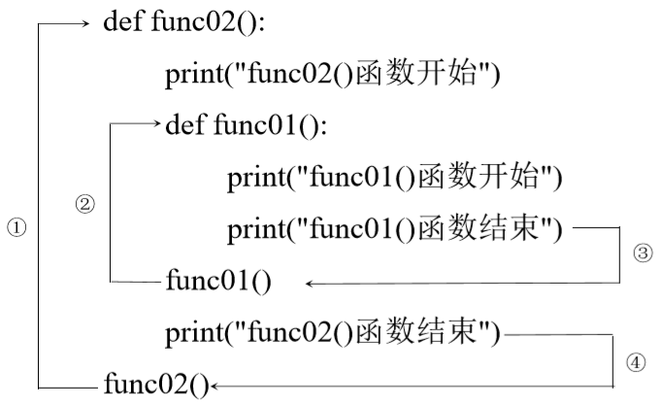
7.5 变量的作用域
7.5.3 nonlocal关键字
在Python中允许函数中嵌套函数，也就是说，可以在函数中定义函数
def func02():
print("func02()函数开始")
def func01():
print("func01()函数开始")
print("func01()函数结束")
func01()
print("func02()函数结束")
func02()
func02()函数开始
func01()函数开始
func01()函数结束
func02()函数结束
如果在func02()函数中存在一个参数，那么func01()函数能对其进行使用吗？

Slide 46
7.5 变量的作用域
使用nonlocal关键字
7.5.3 nonlocal关键字
def func02():
x = 5
def func01():
nonlocal x
x = x + 1
func01()
print(x)
func02()
def func02():
x = 5
def func01():
print(x)
func01()
func02()
如果增加一个赋值语句x = x+1，程序将会出现异常
5
6

Slide 47
7.6
函数的递归调用
递归的定义
递归的使用方法

Slide 48
7.6 函数的递归调用
7.6.1 递归的定义
关于阶乘，n的阶乘也就是n!
n = n * (n-1) * (n-2) *...* 2 * 1
4!的计算
4！ = 4 * 3！
3！ = 3 * 2！
2！ = 2 * 1！
1！ = 1 * 0！
0！ = 1
n!可以逐步分解出比它小1的阶乘，直到分解到0!。0!阶乘值为1，是已知的值，被称为递归的基例，将0!的值逐步回带到分解的式子中，即可求出n!的值。
n!= n*(n-1)!

Slide 49
7.6 函数的递归调用
7.6.1 递归的定义
无穷递归
def recursion():
return recursion()
当对这个函数进行调用时，程序会直接发生异常，异常信息是“RecursionError: maximum recursion depth exceeded”，超过了最大的递归深度。这是由于Python最多支持997次递归，但是recursion()函数是无法终止，无限递归的。

Slide 50
7.6 函数的递归调用
7.6.1 递归的定义
有用的递归有以下两个关键条件：
递归实例可以进行分解为小部分；
递归以一个或者多个基例为结尾，此后不再继续递归，保证递归可终止。

Slide 51
7.6 函数的递归调用
7.6.2 递归的使用方法
阶乘的计算
def cal_factorial(n):
if n == 0:
return 1
return n * cal_factorial(n-1)
number = int(input("请输入一个非负整数："))
print(cal_factorial(number))
请输入一个整数：4
24

Slide 52
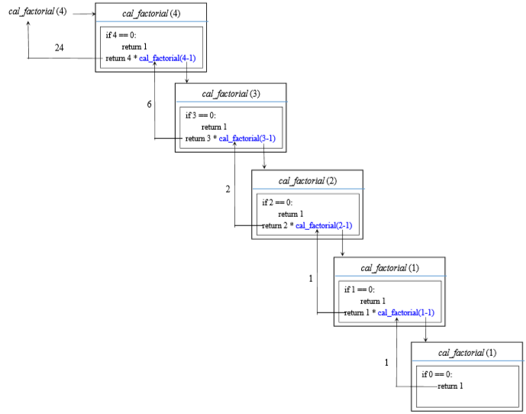
7.6 函数的递归调用
7.6.2 递归的使用方法
阶乘的计算

Slide 53
7.6 函数的递归调用
对于任何数字，其0次方都是1，0次方时是递归的基例；一个数的n次方可以写成这个数乘这个数的n-1次方
7.6.2 递归的使用方法
计算一个数的n次方
2³ = 2*2²
2² = 2*2¹
2¹ = 2*2⁰
2⁰ = 1
def cal_power(x,n):
if n == 0:
return 1
return x * cal_power(x,n-1)
result = cal_power(2,3)
print(result)
8

Slide 54
7.7
实战11：快速排序

Slide 55
7.7 实战11：快速排序
为实现快速排序，可以将排序过程进行细化，分为以下3步。
挑选基准值：从数据中挑选出一个元素，称为“基准”。
分解：重新排序数据，将比基准值小的排列再基准之前，比基准大的排列在基准之后，与基准相等的数据则放在基准的任意一边，排列结束后，基准位于正确的位置，无需参与后续排序。
递归：递归地对小于基准和大于基准的两部分数据进行快速排序。

Slide 56
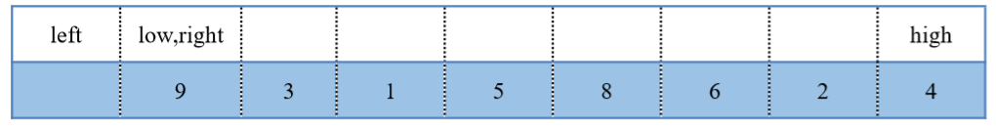
7.7 实战11：快速排序
（1）索引初始位置

Slide 57
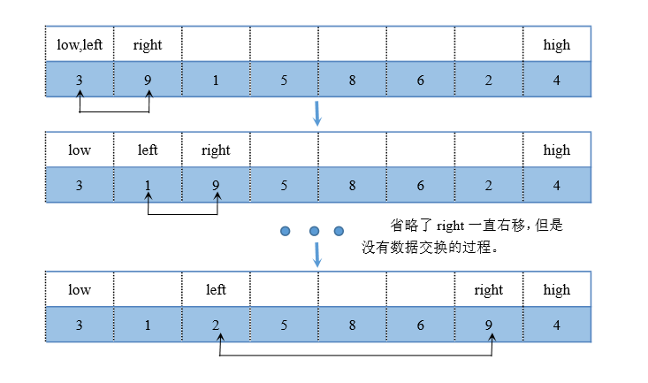
7.7 实战11：快速排序
（2）分解过程

Slide 58
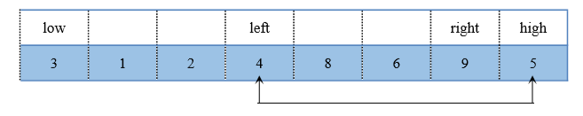
7.7 实战11：快速排序
（3）分解过程结束交换基准值

Slide 59
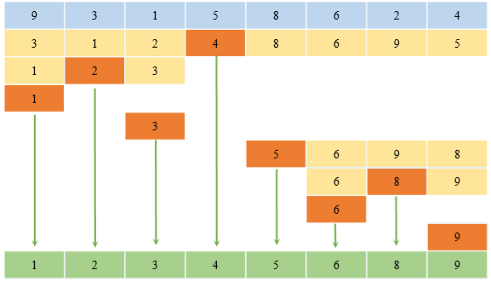
7.7 实战11：快速排序
（4）快速排序整体过程

Slide 60
7.7 实战11：快速排序
def partition(array,low,high):
"""
分解过程
:param array:整体数据
:param low:数据的最左端
:param high:数据的最右端
:return:基准值的位置
"""
left = low - 1
pivot = array[high]
for right in range(low,high):
if array[right] <= pivot:
left += 1
array[left],array[right] = array[right],array[left]
array[left+1],array[high] = array[high],array[left+1]
return left+1
def quickSort(array,low,high):
"""
快速排序函数，无返回值，直接改变列表内容
:param array:整体数据
:param low:数据的最左端
:param high:数据的最右端
"""
if low < high:
pivot = partition(array,low,high)
quickSort(array,low,pivot-1)
quickSort(array,pivot+1,high)
if __name__ == "__main__":
list01 = [9,3,1,5,8,6,2,4]
quickSort(list01,0,len(list01)-1)
print(list01)

Slide 61
本章小结

Slide 62
本章小结
本章主要介绍了Python中函数的基本知识，包括函数的定义、函数的返回值、函数的参数传递以及函数的递归调用等内容。以数学难题“哥德巴赫猜想”讲解了函数如何运用于实际问题，并介绍了如何用递归实现快速排序方法。

